Slide 1
Voltar índice
LEILÃO ELETRÔNICO

Slide 2
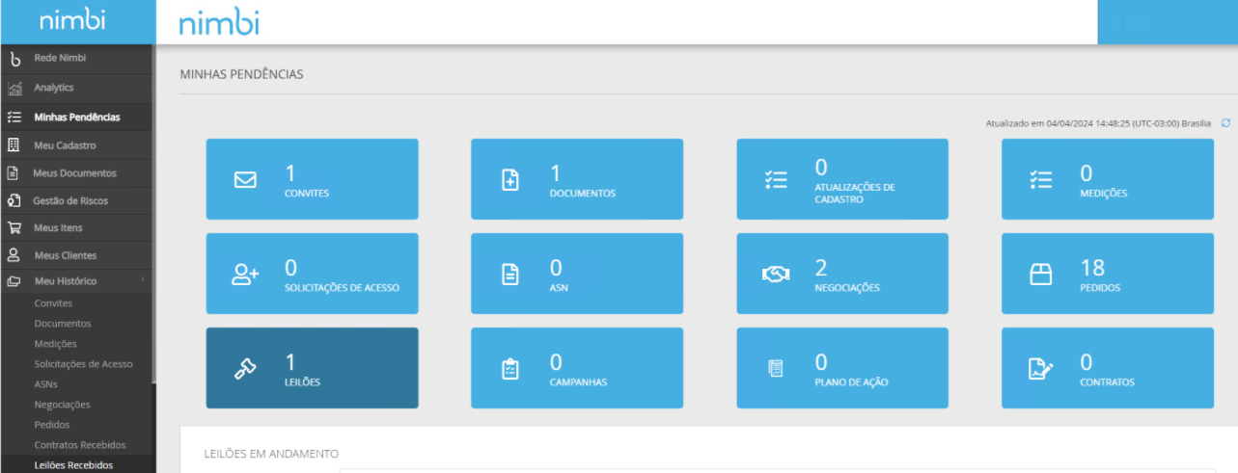
O Processo do Leilão Eletrônico
Voltar índice
Como buscar o leilão para o qual você foi convidado?
Para localizar o leilão no Novo Layout.
1
Clique em “Minhas Pendências”;
2
Clique no submenu “Leilões”. Será aberta a tela onde você poderá verificar os leilões para os quais a sua empresa foi convidada
ou
1
3
3
Clique em Meu Histórico;
2
4
Clique no submenu “Leilões recebidos”. Será aberta a tela onde você poderá verificar os leilões para os quais a sua empresa foi convidada.
4

Slide 3
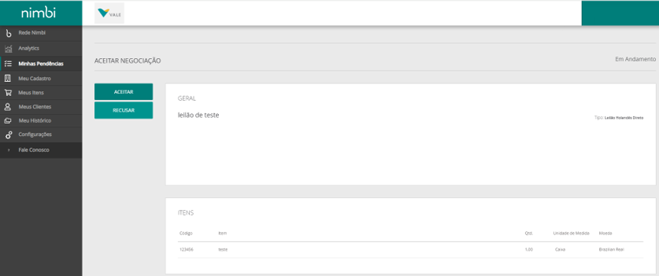
O Processo do Leilão Eletrônico
Voltar índice
Como buscar o leilão para o qual você foi convidado?
5
No dia e hora da Negociação Eletrônica definidos no edital, o Fornecedor poderá entrar na sala do leilão clicando no nome do leilão. Será definido um período de pré-visualização em que o participante poderá ingressar no ambiente da Negociação Eletrônica mas não poderá enviar lances;
5
6
Você será direcionado para essa tela. Clique em “Aceitar” para ingressar no ambiente da Negociação Eletrônica.
6
Atenção
Certifique-se que o acesso ao portal foi realizado com o usuário convidado, pois somente ele terá visibilidade e acesso ao leilão.

Slide 4
O Processo do Leilão Eletrônico
Voltar índice
Leilão Inglês Aberto e Selado
Leilão Inglês Selado
Leilão Inglês Aberto
Uma das modalidades possíveis previstas em edital para o seu leilão é a de “Inglês Selado”. As características dessa modalidade são:
Cada participante visualizará apenas o seu próprio preço;
Os participantes deverão inserir novos valores na plataforma de Negociação Eletrônica, desde que estes sejam inferiores (Leilão Reverso) ao último lance enviado ou superiores aos lances anteriores (Leilão Direto);
Será configurado um montante ou percentual de incremento/decremento mínimo e o participante deverá adicionar ou subtrair sempre valores iguais ou maiores do que o incremento/decremento mínimo a cada novo lance.
Uma das modalidades possíveis para o leilão é a de “Inglês Aberto”. As características dessa modalidade são:
Cada participante visualizará seu próprio preço e no mínimo 01 (um) dos seguintes parâmetros:
Visualização do Ranking (posição do fornecedor em relação aos seus concorrentes);
E/ou termômetro “quente-frio” em relação ao melhor lance.
Os participantes deverão inserir novos valores na plataforma de Negociação Eletrônica, desde que estes sejam inferiores (Leilão Reverso) ao último lance enviado ou superiores aos lances anteriores (Leilão Direto);
Será configurado um montante ou percentual de incremento/decremento mínimo e o participante deverá adicionar ou subtrair, sempre valores iguais ou maiores do que o incremento/decremento mínimo a cada novo lance.

Slide 5
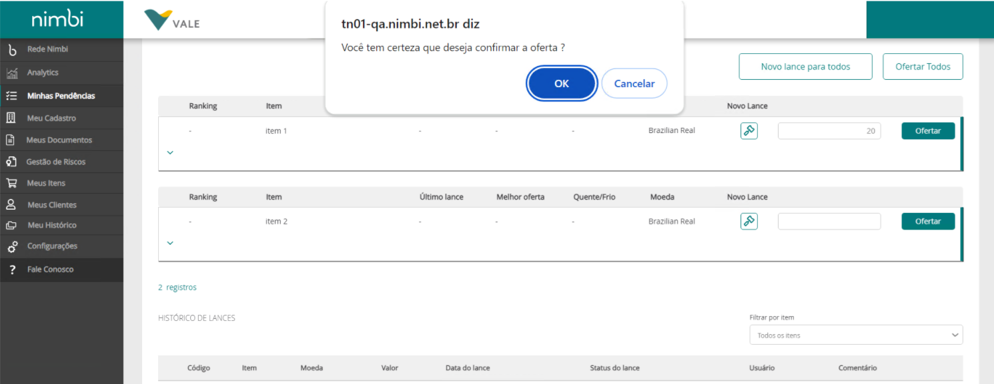
O Processo do Leilão Eletrônico
Voltar índice
Como enviar lances – Inglês Aberto ou Inglês Selado
1
No painel “Resumo do Leilão” estará o cronômetro que indica quanto tempo disponível a empresa tem para enviar um lance. Ao lado haverá o “Mural de Notificação”, em que serão exibidas mensagens enviadas pelo responsável para todos os convidados da negociação;
1
2
Para dar um lance em um item, preencha a caixa destacada e clique em “Ofertar”;
3
O Fornecedor também pode preencher o valor do lance em cada item ou utilizar o botão “Novo Lance para Todos” e depois clicar em “Confirmar Todos” ao invés de enviar lance por lance;
3
4
2
4
Depois que o primeiro lance é ofertado, é possível escolher entre preencher novos lances, conforme disposto nos itens anteriores ou também pode clicar no ícone do martelo. Ao clicar no ícone, sua oferta será decrescida automaticamente do valor e/ou percentual mínimo de decremento informado no edital.
Atenção
Caso ocorram novos lances nos minutos finais, a plataforma realizará extensões conforme configurado pelo responsável. Para que a extensão ocorra depende que qualquer um dos participantes dê um novo lance nos minutos finais, caso contrário o leilão seguirá sua contagem até encerrar.

Slide 6
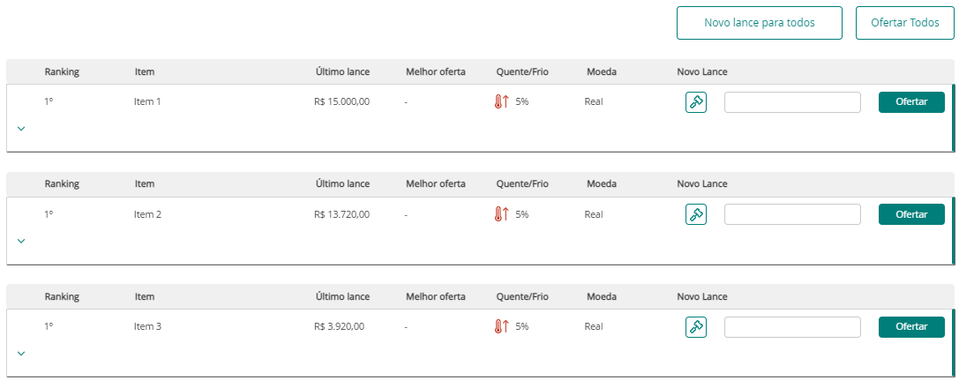
O Processo do Leilão Eletrônico
Voltar índice
Como enviar lances – Inglês Aberto ou Inglês Selado
5
Após preencher o campo de oferta e clicar em “Ofertar” será exibido o pop-up para confirmar o lance desejado. Ao confirmar, a oferta será processada e os parâmetros habilitados durante a criação do leilão serão ativados;
5
6
Na modalidade “Inglês Aberto”, você verá sua última oferta e sua posição no ranking e/ou termômetro “quente-frio”.
6
6
Se o parâmetro do termômetro “Quente ou Frio” estiver configurado, no quadrante "Status Quente ou Frio" haverá uma seta apontando para cima, isto indica que a sua oferta atual está dentro do limite definido do "Percentual Quente ou Frio“ e se no quadrante "Status Quente ou Frio" a seta estiver apontando para baixo, isto indica que a sua oferta atual está fora do limite definido.
Na modalidade “Inglês Selado”, o Fornecedor poderá ver APENAS seu próprio lance.
Atenção
Os parâmetros de Ranking e Termômetro, caso tenham sido habilitados durante a criação do leilão, serão ativados somente a partir do momento em que o lance inicial for realizado.

Slide 7
O Processo do Leilão Eletrônico
Voltar índice
Leilão Holandês e Japonês
Leilão Holandês
Leilão Japonês
A modalidade de leilão “Holandês” possui as seguintes características:
Será configurada uma duração fixa, um montante ou percentual de incremento que ocorrerá para cada rodada;
A negociação se encerra quando o primeiro participante aceita o valor da rodada.
Leilão do tipo “Japonês”. As características dessa modalidade são:
A negociação é aberta com preço inicial e os fornecedores que tiverem condições de fornecer pelo preço proposto passam para a próxima etapa;
A cada rodada o valor decresce (leilão reverso) ou aumenta (leilão direto) e os fornecedores podem aceitar ou não;
O proponente que não aceitar o valor proposto está fora do leilão. As rodadas tem uma duração fixa.

Slide 8
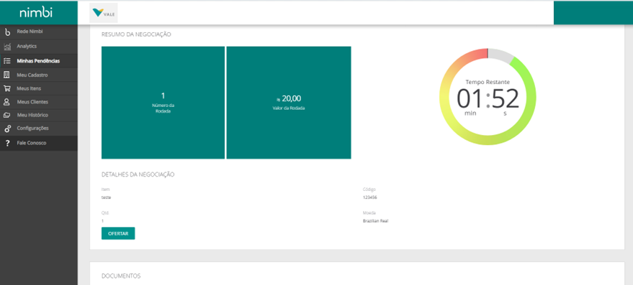
O Processo do Leilão Eletrônico
Voltar índice
Como enviar lances – Holandês ou Japonês
1
Nas modalidades “Holandês” e “Japonês”, o dashboard apresentará o número e o valor da rodada.
1
2
Ao clicar em “Ofertar”, o Fornecedor aceita o valor da rodada. Na modalidade “Holandês”, o primeiro a ofertar encerra a negociação.
Na modalidade “Japonês”, os fornecedores que ofertarem seguem para a próxima rodada.
2

Slide 9
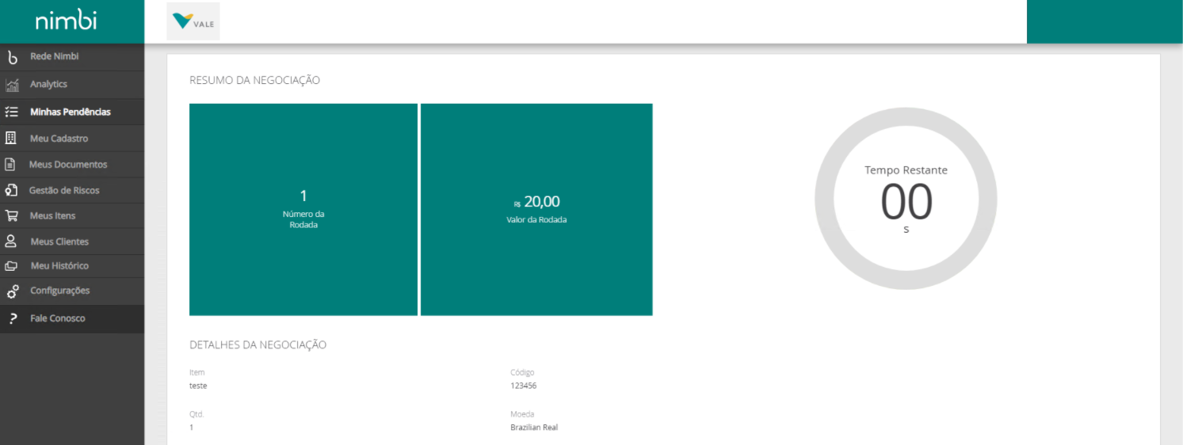
IMPORTANTE
Voltar índice
Leia atentamente o edital antes de aceitar a participação no leilão. É nele que estarão dispostas as regras para participação e postagem dos lances.
O fato do participante terminar o leilão como primeiro colocado não o caracteriza como vencedor do processo de concorrência associado. A definição final do vencedor será feita pela Vale.

Slide 10
Para dúvidas relacionadas ao sistema, favor entrar em contato com o Help Desk através do número:
0800 047 4242
Disponível de segunda a sábado, das 8h às 18h (GMT-3)

Slide 11
Parabéns! Você concluiu o treinamento

